Slide 1

ГБОУ СОШ им. В.С. Юдина с. Новый Буян м.р. Красноярский Самарской области
Автор:
ст. воспитатель
ОДО №2
Бамбурина О.А.

Slide 2
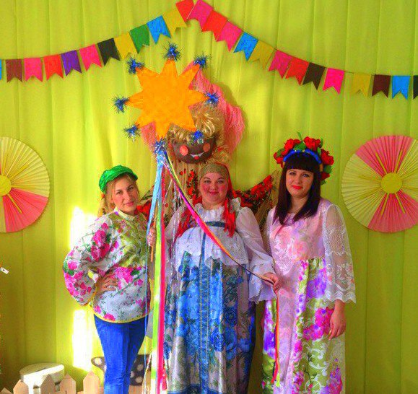
Со времён старинных, давних
Праздник Солнца к нам спешит.
С Масленицей ласковой поздравляем вас,
Пирогам повластвовать наступает час.
Без блинов не сладятся проводы зимы,
К песне, к шутке, к радости приглашаем мы!

Slide 3
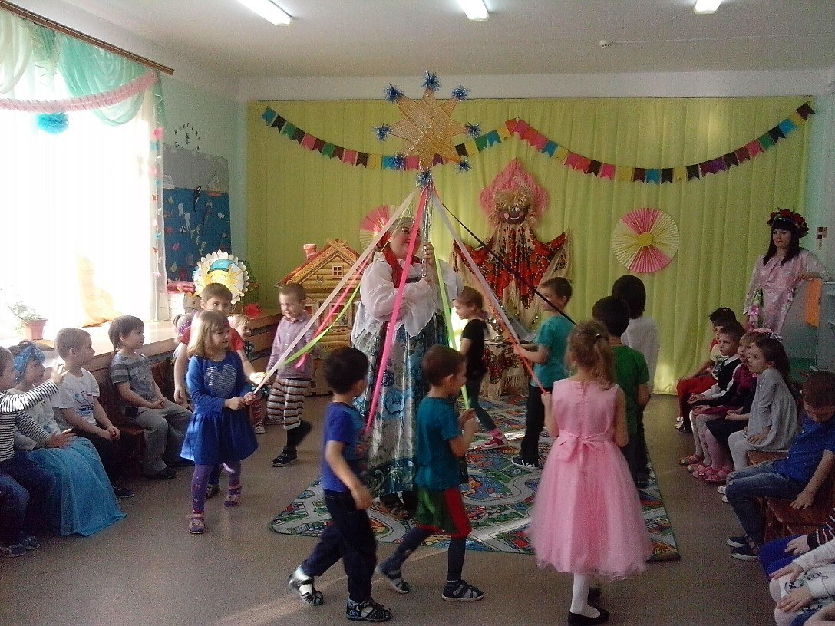
Душа ль ты моя Масленица, перепелиные твои косточки, бумажное твое тельце: -Приезжай ко мне ты в гости на широк дворок, на горах покататься, в блинах поваляться, сердцем потешиться!

Slide 4
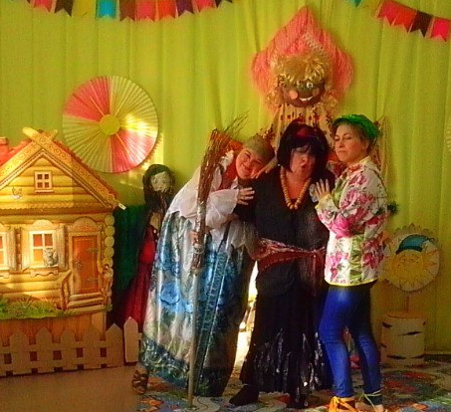
Какой же праздник на Руси может обойтись без «козней и проказ» Бабы Яги

Slide 5
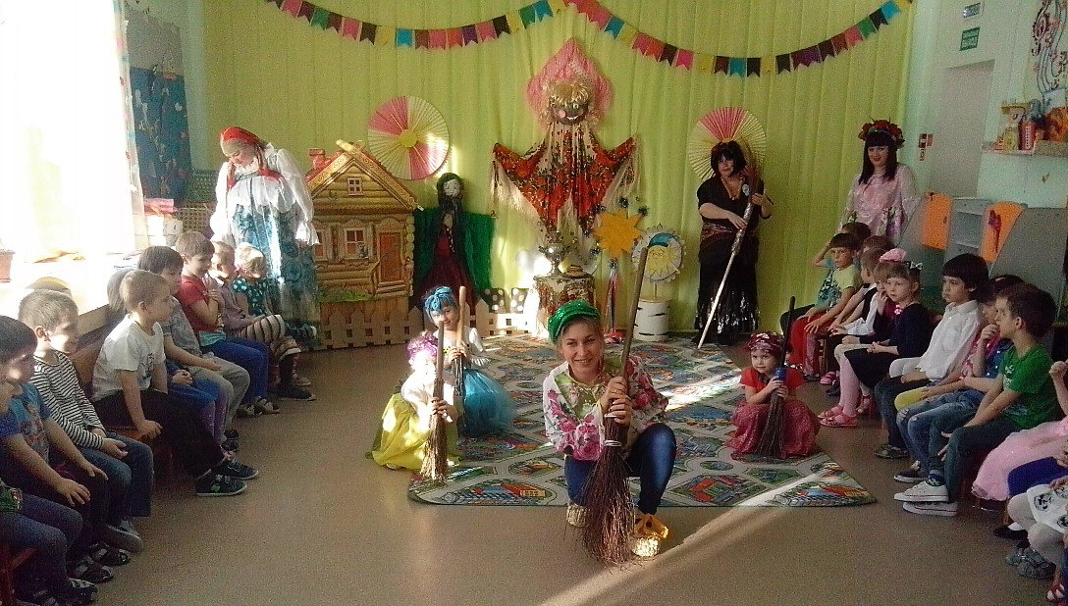
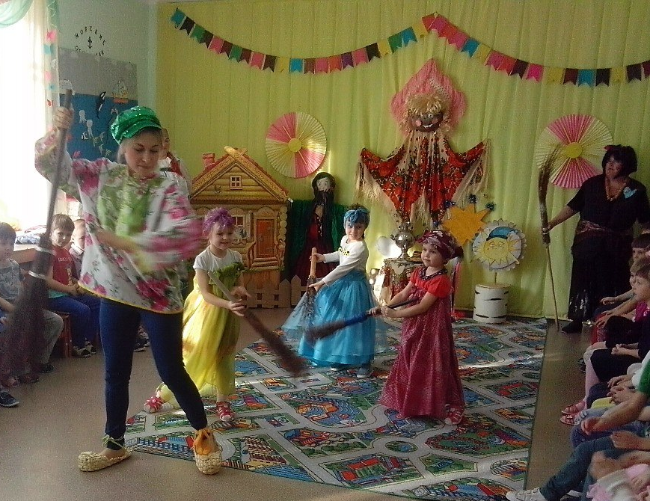
Танец
«Бабки Ежки»

Slide 6
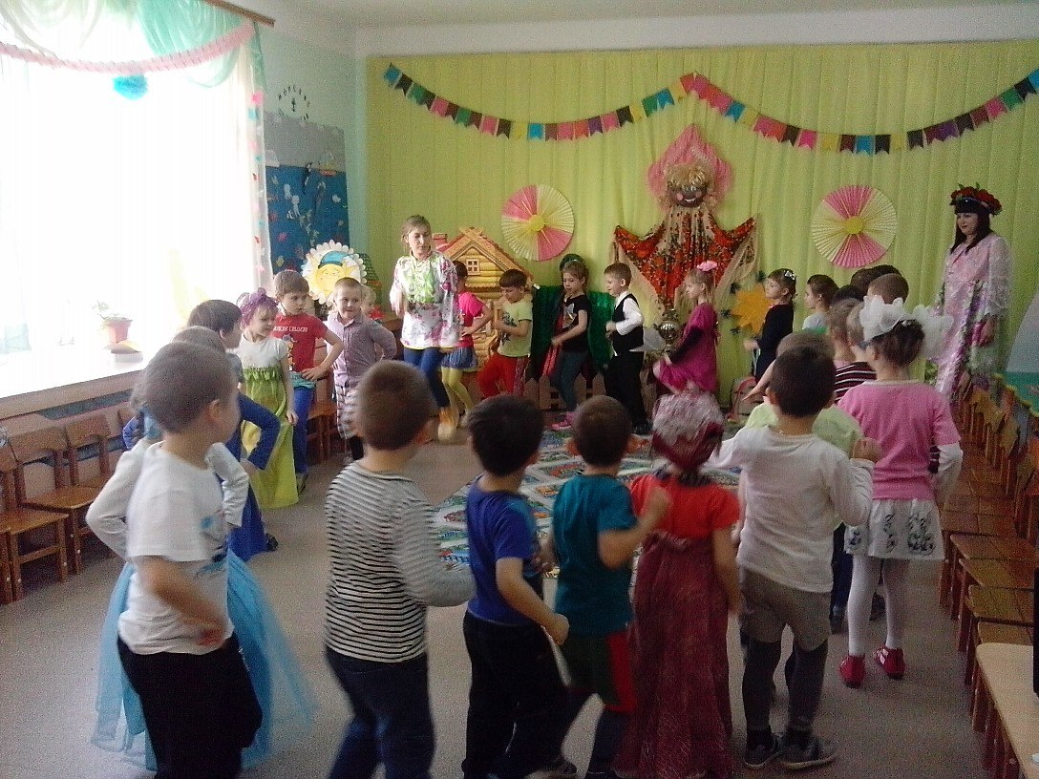
Масленичный «Флешмоб»

Slide 7
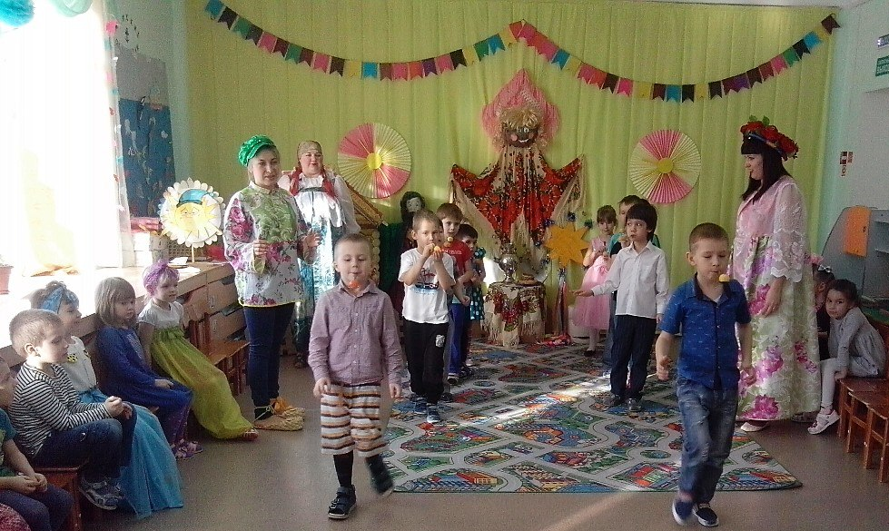
Масленица идет целую неделю – «масленичную» или «сырную».
Вся неделя связана с розыгрышами ,с играми, забавами и обьеданием.

Slide 8
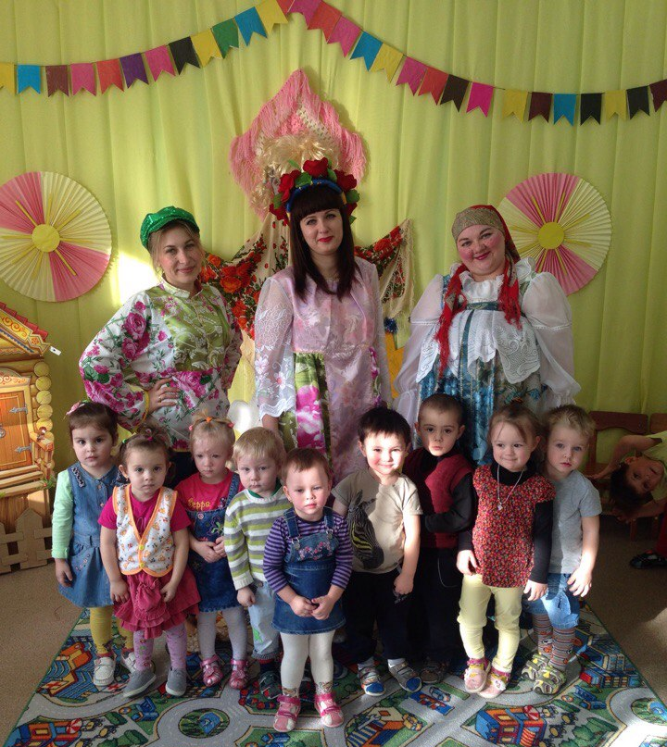
Дети первой младшей группы «Солнышко» были почетными зрителями и самыми маленькими участниками праздника.

Slide 9
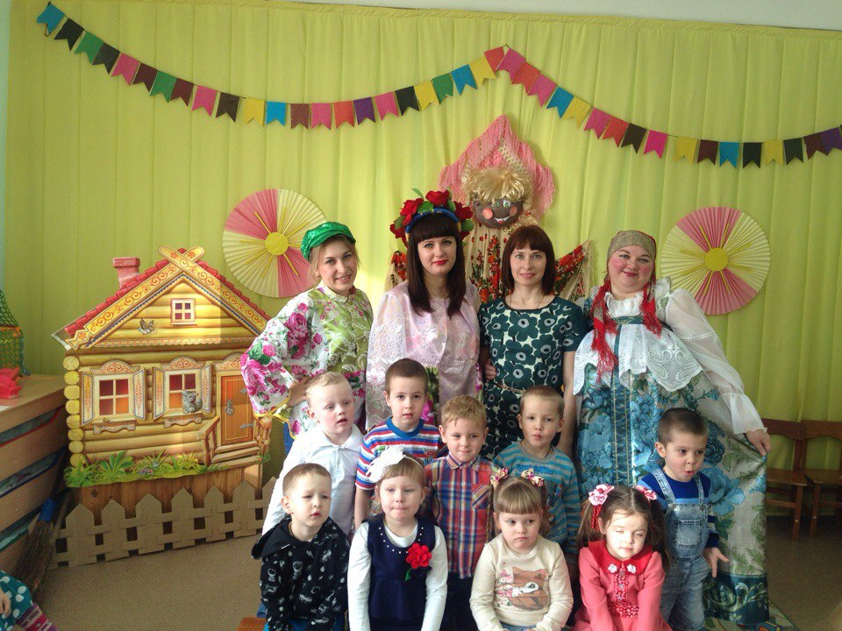
Воспитанники второй младшей группы «Паровозик из Ромашково», в своем меньшинстве, тоже были активными .

Slide 10
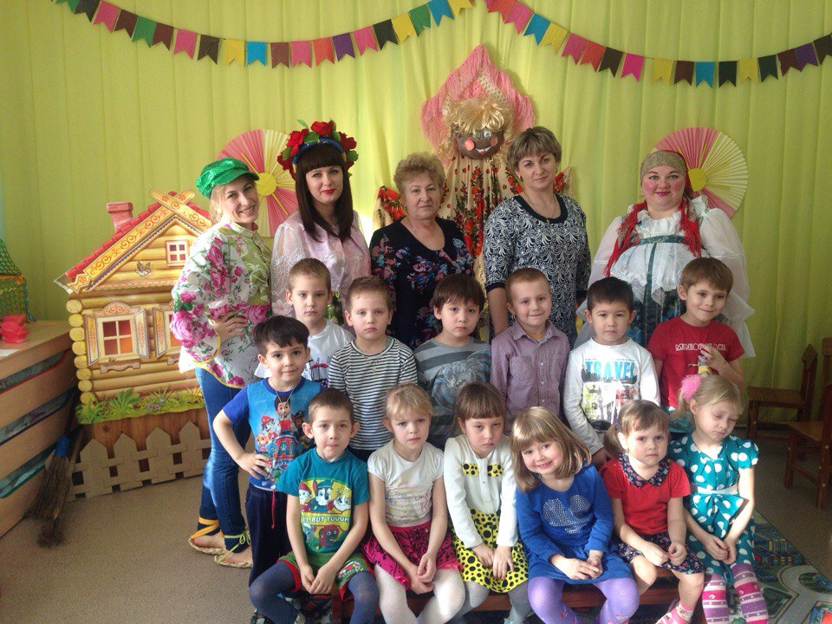
Девочки и мальчики второй
младшей группы «Рыбки»
были задорны и веселы.

Slide 11
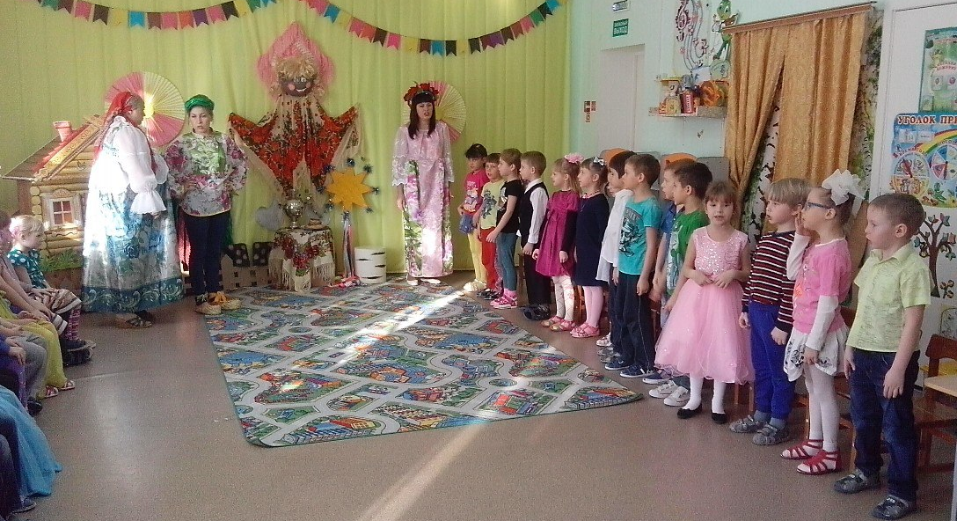
Не житье, а Масленица,
Не все коту Масленица, будет и Великий пост.
Масленица семь дней гуляет.
Масленица - объедуха, деньгами приберуха.
Это Масленица идет, блин да мед несет.
Хоть с себя что заложить, а Масленицу проводить,
Без блинов - не Масленица.

Slide 12
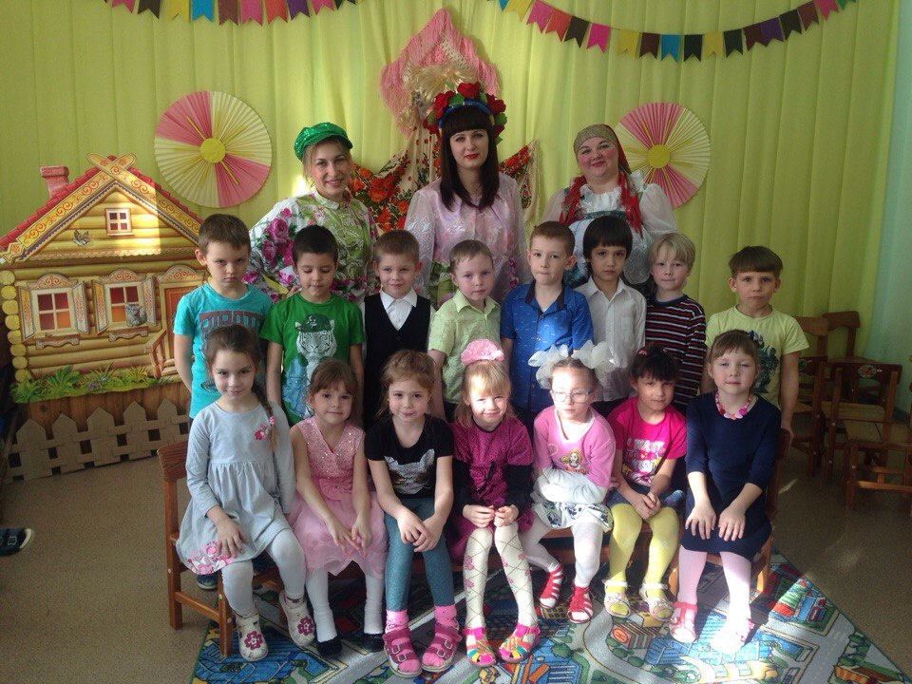
А будущие ученики, дети подготовительной группы «Светофорчик», показали зрителям , каким светлым и добрым может быть этот прекрасный праздник – Масленица!

Slide 13
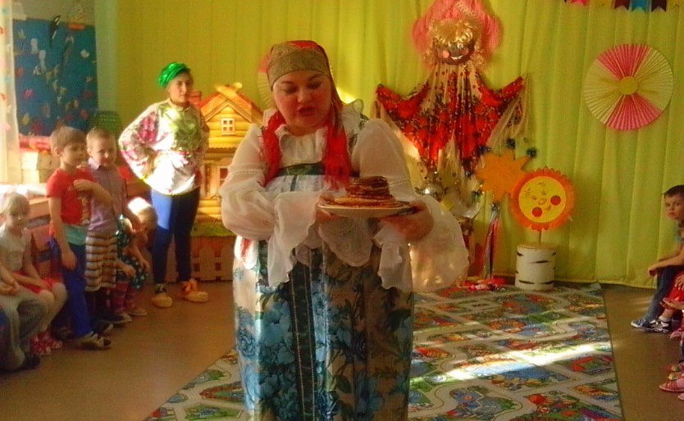
Как на масленой неделе
Из печи блины летели!
С пылу, с жару, из печи,
Все румяны, горячи!
Масленица, угощай!
Всем блиночков подавай.
С пылу, с жару - разбирайте!
Похвалить не забывайте.

Slide 14
Ну что же, праздник наш имел успех.
Весь день звучали песни, шутки, смех.
Все ели и гуляли до отвала,
Как Масленица нам повелевала
Пышные гуляния Ярмарка венчает.
До свиданья, Масленица, приходи опять!
Через год Красавицу снова повстречаем.
Снова будем
праздновать,
блинами
угощать!

